Slide 1
第二章 随机变量及其分布
2.1 一维随机变量
2.2 二维随机变量
2.3 条件分布
2.4 随机变量的相互独立性
2.5 随机变量的函数的概率分布

Slide 2
2.1 一维随机变量
一、随机变量与分布函数
许多随机试验的结果与数值有关，比如
掷一颗骰子，出现的点数；
电话总机某段时间接受的电话数；
某人每天收到的短信数；
某地区一年的降雨量.
… … …

Slide 3





定义(随机变量)设是试验E 的样本空间,若
，是一个单值实函数,而且满足
集合
都是随机事件，则称X为随机变量.
随机变量常用大写字母X, Y, Z 等表示.

Slide 4
在同一个样本空间可以同时定义多个随机变量
 = {儿童的发育情况  }
X() — 身高,
Y() — 体重,
Z() — 头围.
定义了随机变量后，随机事件就可以用随机变量来描述，通过随机变量取值规律性来描述随机事件的规律性.如，
实际问题中更关心X()（身高） 小于等于某个值x的概率，即需考察{X()≤ x} 的概率. 由随机变量的定义可知，对于任意的x，{X()≤ x}都是一个随机事件，因此有一个确定的概率和x对应，因此P{X()≤ x}可以看成 x 的一个函数,这就是定义的随机变量的分布函数.

Slide 5
定义
设X 是一个随机变量，则函数
称为随机变量 X 的分布函数.
注：由分布函数的定义有对于任意实数x₁，x₂ (x₁<x₂),有
P{x₁< X ≤ x₂}= P{X ≤ x₂}- P{X ≤ x₁}=F(x₂)-F(x₁)
分布函数可以完整的描述随机变量取值的概率规律.

Slide 6

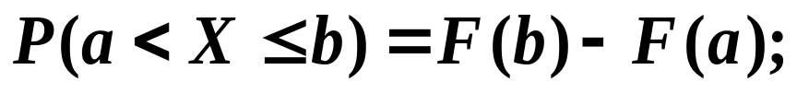
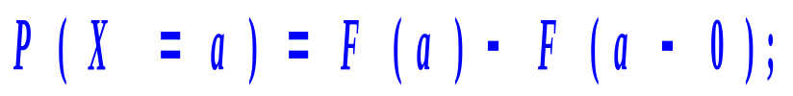

分布函数的性质
是一个非降的函数；
用分布函数表示随机变量落在任意区间上的概率概率：
]
（
]
a
b

Slide 7

二、一维离散型随机变量
定义（离散型随机变量）：取值为有限个或者无穷
可列个的随机变量.
定义（分布律）
设离散型随机变量X 的所有可能取值
为
则称
P{X = x_{k}}= p_{k,} k=1,2,….
为X 的分布律,也称概率函数.

Slide 8
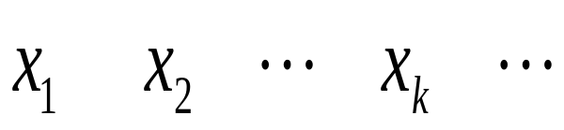


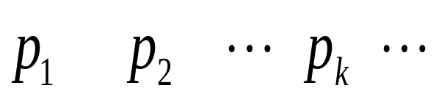
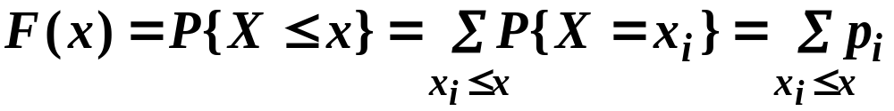
分布律的表示
x
1
x
2
x
3
…
x
n…
X ~
p
p
p
…
p
1
2
3
n…
分布律的性质
用分布律表示分布函数

Slide 9
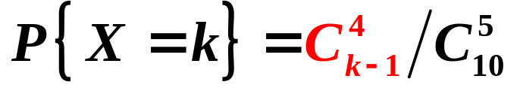
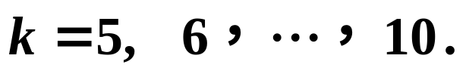
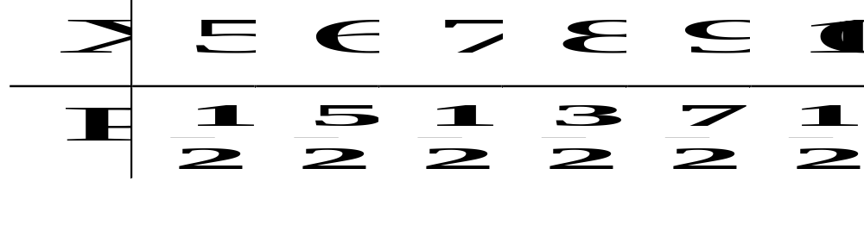
例1
从1～10十个数字中随机取出5个数，令 X 表示取
出的5个数字中的最大值．试求 X 的分布律．
求分布率一定要
说明 k 的取值范围！
解 X 的可能取值为
5, 6,…，10, 且
可得 X 的分布律如下：

Slide 10
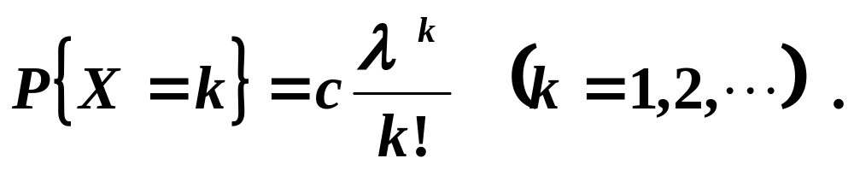

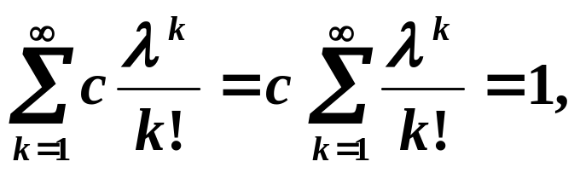
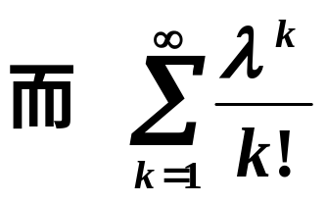
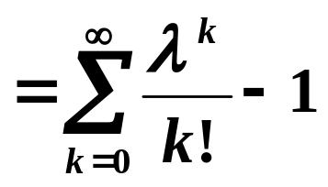
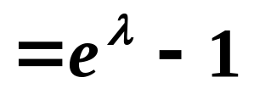
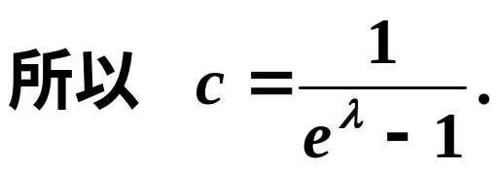
例2
如果随机变量 X 的分布律为
试确定未知常数c .
解
由分布率的性质有

Slide 11





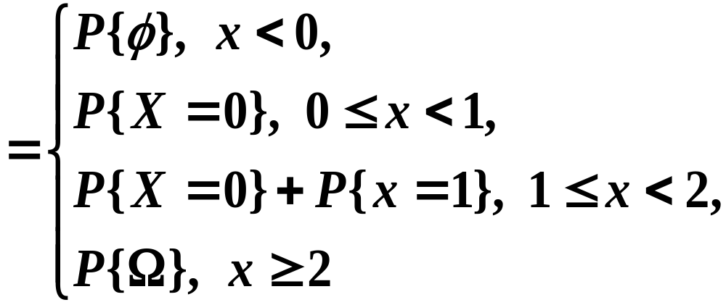
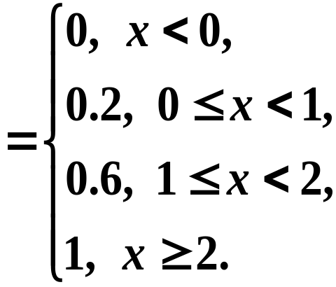
例3 设离散型随机变量 X 的分布律为
求X 的分布函数.
解

Slide 12






注意右连续
例1对应的X分布函数

Slide 13




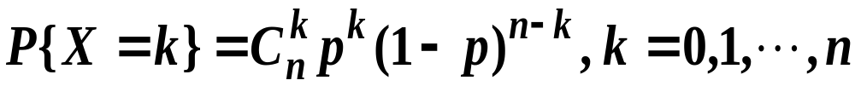
几种重要的离散型随机变量及其分布律
2）两点分布
注：二项分布源于n 重Bernoulli 试验中, X 是事件
A 在 n 次试验中发生的次数 , P (A) = p ,则

Slide 14

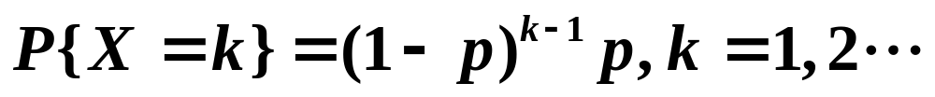

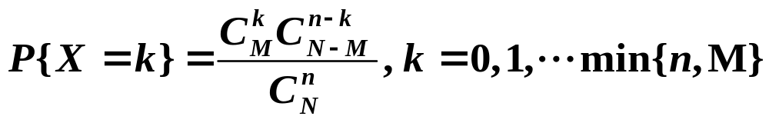
例如：Bernoulli 试验中, P (A) = p ，若X 表示 事件A 首次发生试验的次数次数 , 则
独立重复试验中，事件A首次成功所需的试验次数就是服从几何分布.
N件产品中有M件次品， 从中任取 n 件，设X 表示 n 件中次品的个数，则

Slide 15
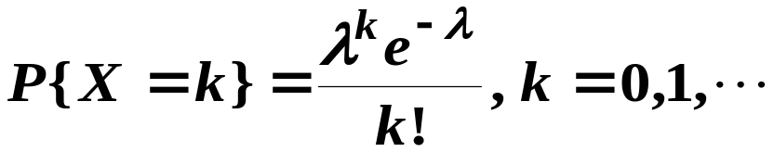
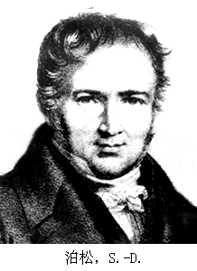

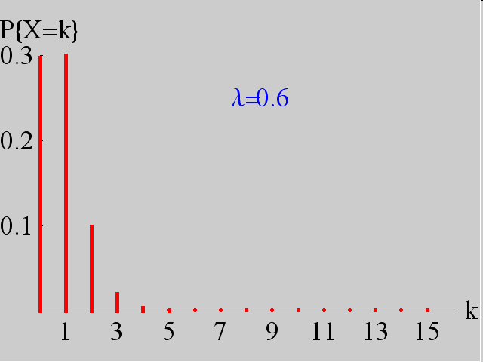
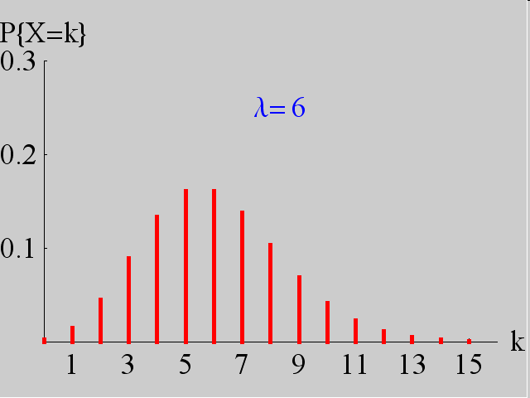
(Poisson)
1837年由法国数学家泊松（Poisson)引入
泊松分布图
应用场合：在一定时间间隔内电话总机接的电话次数；
一匹布上的疵点个数；

Slide 16
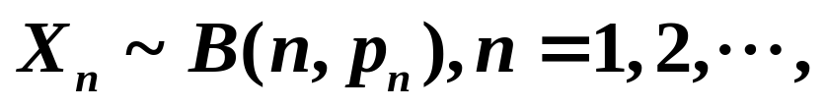
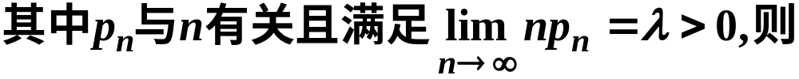
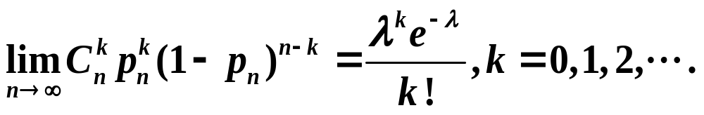
泊松定理 设 r.v.

Slide 17
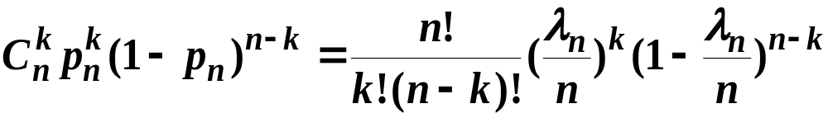
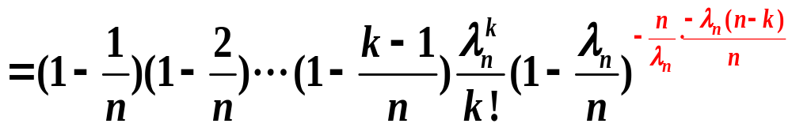
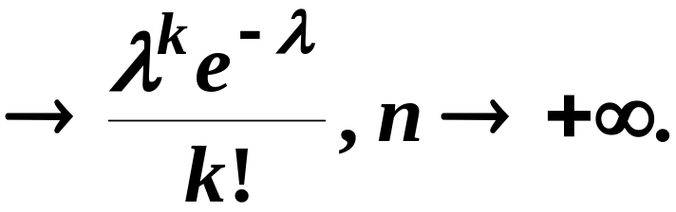
证

Slide 18

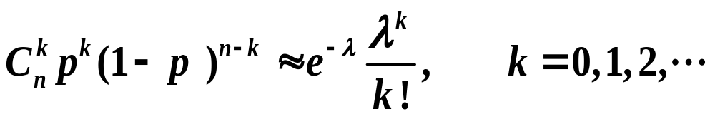
注意
Poisson定理说明若X ~ B( n, p), 则当n 较大，p
较小, 而 适中, 则可以用近似公式
在实际计算中,当 n  20, p 0.05时, 可用上述公式近似计算; 而当 n  100, np 10 时, 精度更好.

Slide 19





例4 设每次射击击中目标的概率为0.002,现独立射击
1000次，求至少击中目标2次的概率。
解
以X表示1000次射击击中目标的次数，则
故所求概率为

Slide 20
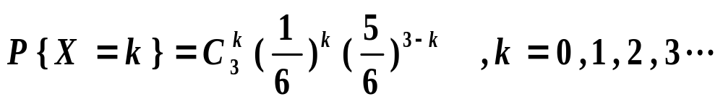
思考
将一枚均匀骰子抛掷 3次，令 X 表示 3 次中出现 4 点的次数，求 X 的分布律.
提示
将试验一些结果合并，将问题转化为二项分布.
启发
很多不同问题的处理上用到的分析方法是类似的, 关键在于问题的转化.

Slide 21


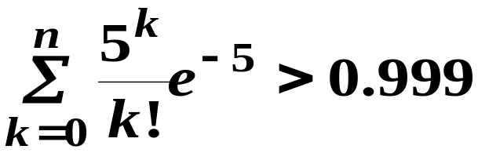

例5 某商店由过去的销售记录表明,某种商品每月
的销售件数用参数λ = 5 泊松分布描述，为了
以0.999以上的把握保证不脱销，该商店在月底
应进多少件这种商品？
解
设该商品的每月销售件数为X，则
设月底应进 n 件，求满足
的最小的n,
即
查泊松分布表得，

Slide 22
续—例2 设每次射击击中目标的概率为0.002,现独立射
击1000次，求至少击中目标2次的概率。
解
以X表示1000次射击击中目标的次数，则
故所求概率为

Slide 23

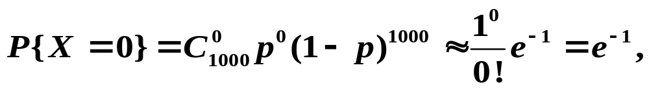
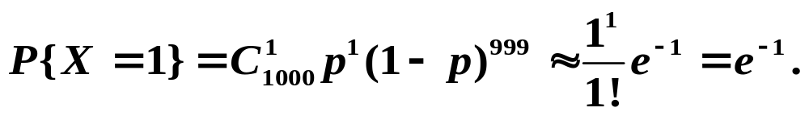
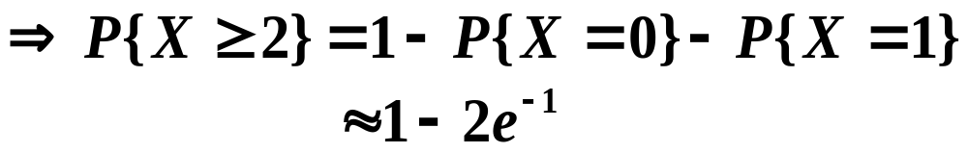
续上例
由泊松近似公式，

